Slide 1



CHÀO MỪNG QUÝ THẦY CÔ
VỀ DỰ GIỜ THĂM LỚP
Môn Toán lớp 3
BÀI 26: CHIA SỐ CÓ HAI CHỮ SỐ CHO SỐ CÓ MỘT CHỮ SỐ ( Tiết 2)

Slide 2



Thứ……ngày…..tháng…..năm…….
TOÁN
TRÒ CHƠI: HÁI TÁO
33 : 3 =
11
24 : 2 =
12
4
2
72 : 6 =
12
1
52 : 4 =
3
13

Slide 3
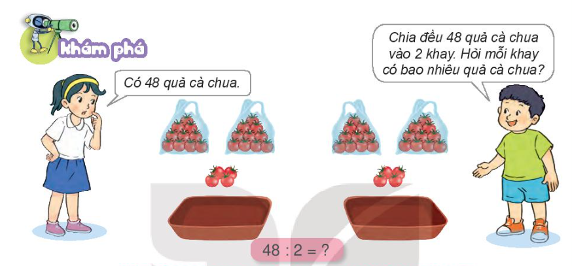
Thứ……ngày…..tháng…..năm…….
TOÁN
Bài 26: CHIA SỐ CÓ HAI CHỮ SỐ CHO SỐ CÓ MỘT CHỮ SỐ ( Tiết 2)
51 : 3 = ?
* 5 chia 3 được 1, viết 1.
51
3
1 nhân 3 bằng 3;
5 trừ 3 bằng 2.
3
1
7
*Hạ 1, được 21;
21 chia 3 được 7, viết 7.
1
2
7 nhân 3 bằng 21;
21 trừ 21 bằng 0.
21
51 : 3 = 17
0

Slide 4
Thứ……ngày…..tháng…..năm…….
TOÁN
Bài 26: CHIA SỐ CÓ HAI CHỮ SỐ CHO SỐ CÓ MỘT CHỮ SỐ ( Tiết 2)
74 : 3 = ?
* 7 chia 3 được 2, viết 2.
74
3
2 nhân 3 bằng 6;
7 trừ 6 bằng 1.
6
2
4
* Hạ 4, được 14;
14 chia 3 được 4, viết 4.
4
1
4 nhân 3 bằng 12;
14 trừ 12 bằng 2.
12
74 : 3 = 24 ( dư 2)
2

Slide 5
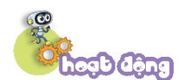
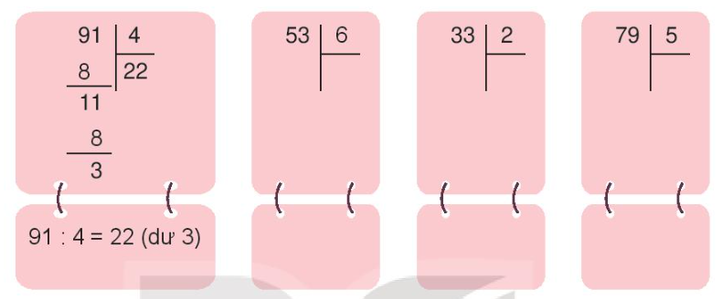
Thứ……ngày…..tháng…..năm…….
TOÁN
Bài 26: CHIA SỐ CÓ HAI CHỮ SỐ CHO SỐ CÓ MỘT CHỮ SỐ ( Tiết 2)
1
Tính.

Slide 6
Thứ……ngày…..tháng…..năm…….
TOÁN
Bài 26: CHIA SỐ CÓ HAI CHỮ SỐ CHO SỐ CÓ MỘT CHỮ SỐ ( Tiết 2)
1
Tính.
53
6
33
2
79
5
8
2
5
1
1
48
6
5
5
1
3
2
9
12
25
1
4
53 : 6 = 8 (dư 5)
33 : 2 = 16 (dư 1)
79 : 5 = 15 ( dư 4)

Slide 7
Thứ……ngày…..tháng…..năm…….
TOÁN
Bài 26: CHIA SỐ CÓ HAI CHỮ SỐ CHO SỐ CÓ MỘT CHỮ SỐ ( Tiết 2)
2
Bác Hoa mang 75 quả trứng gà ra chợ bán. Bác chia đều số trứng gà đó vào 3 rổ. Hỏi mỗi rổ có bao nhiêu quả trứng gà?
Tóm tắt:
Bài giải:
- Có : 75 quả trứng
Mỗi rổ có số quả trứng gà là:
- Chia đều : 3 rổ
75 : 3 = 25 (quả)
- Hỏi mỗi rổ: ….quả trứng?
Đáp số: 25 quả trứng

Slide 8
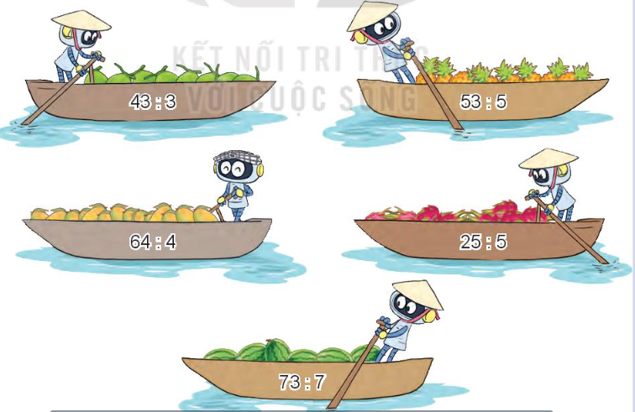
3
Tìm các phép chia có số dư là 3.
10 (dư 3)
14 (dư 1)
5
16
10 (dư 3)

Slide 9

XIN CHÂN THÀNH CẢM ƠN
QUÝ THẦY CÔ GIÁO VÀ CÁC EM

